Slide 1
Φροντιστήριο 11^{o:}
Φυσική Σχεδίαση Βάσεων Δεδοµένων
Σιδερή Σοφία
Τµήµα επιστήµης υπολογιστών Πανεπιστήµιο Κρήτης
16 Δεκέμβρη 2024

Slide 2
B-trees
΄Ενα B-tree(Balanced Tree) τάξης µ είναι ένα δέντρο µε τις παρακάτω ιδιότητες:
Η ουρά έχει τουλάχιστον δύο παιδιά, εκτός εάν είναι φύλλο Κανένας κόµβος δεν έχει πάνω από µ παιδιά
Κάθε κόµβος εκτός από την ουρά και τα φύλλα έχει
τουλάχιστον [ ^{d} | παιδιά
2
΄Ολα τα φύλλα εµφανίζονται στο ίδιο επίπεδο
Κάθε κόµβος περιέχει κλειδιά και δείκτες.
Ενα υπόδενδρο που ξεκινάει από ένα δείκτη που βρίσκεται αριστερά ενός κλειδιού, περιέχει αποκλειστικά κλειδιά µε µικρότερες τιµές
Αν ένας κόµβος περιέχει k κλειδιά τότε περιέχει k+1 δείκτες προς άλλους κόµβους

Slide 3
B-trees
Εναλλακτικά, ένα B-tree µπορεί να οριστεί από το παράγοντα d. Συγκεκριµένα, κάθε εσωτερικός κόµβος µπορεί να έχει το πολύ 2d-1 παιδιά και να περιέχει 2d-2 εγγραφές.
Αντίστοιχα, ο ελάχιστος αριθµός παιδιών είναι δ και ο ελάχιστος αριθµός εγγραφών d-1. Αντίστοιχα, κάθε φύλλο µπορεί να περιέχει από d µέχρι 2d-1 εγγραφές (κλειδιά).
Σε κάποιες περιπτώσεις ο ελάχιστος αριθµός εγγραφών στα φύλλα ενδέχεται να είναι διαφορετικός από τον ελάχιστο αριθµό εγγραφών στους εσωτερικούς κόµβους. Στην προκειµένη περίπτωση το B-tree ορίζεται από τα d και e.

Slide 4
B-trees
Οι επόµενοι δύο πίνακες συνοψίζουν τις διαφορετικές περιπτώσεις. Ο πρώτος αναφέρεται στην περίπτωση που είναι η γνωστή η τάξη m του δέντρου. Ενώ ο δεύτερος αφορά την περίπτωση που ξέρουµε τα d και e.
¹΄Οταν είναι φύλλο

Slide 5
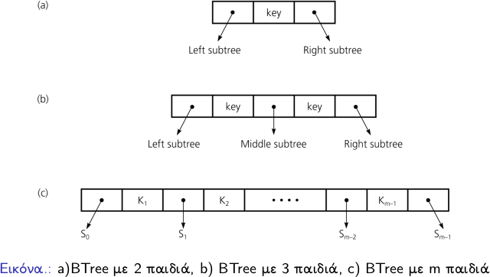
Παράδειγµα B-trees

Slide 6
B+trees
Τα B+trees αποτελούν υποκατηγορία των B-trees που χαρακτηρίζονται από την εξής ιδιότητα:
Μόνα τα φύλλα περιέχουν δεδοµένα ¹ , ενώ οι υπόλοιποι κόµβοι περιέχουν δείκτες B-(pointers) προς άλλους κόµβους.
Συνεπώς, οι εσωτερικοί κόµβοι καθοδηγούν την αναζήτηση (για εύρεση, εισαγωγή ή διαγραφή δεδοµένων) και τα φύλλα περιέχουν τις αντίστοιχες εγγραφές.
Προσοχή! Η παρουσία κάποιου κλειδιού σε εσωτερικό κόµβο δεν συνεπάγεται την ύπαρξη εγγραφής που να αντιστοιχεί σε αυτό το κλειδί.
¹Για την ακρίβεια, δείκτες προς δεδοµένα

Slide 7
Διεργασίες σε B+Trees
Αναζήτηση (Lookup):
Αναζήτηση µιας εγγραφής µε κλειδί n. Εύρεση ενός µονοπατιού από την ρίζα προς το φύλλο που περιέχει την εν λόγω εγγραφή, εάν αυτή υπάρχει.
Εισαγωγή (Insertion):
Εισαγωγή µιας εγγραφής µε κλειδί n
Αιαγραφή (Deletion):
Αιαγραφή της εγγραφής µε κλειδί n

Slide 8
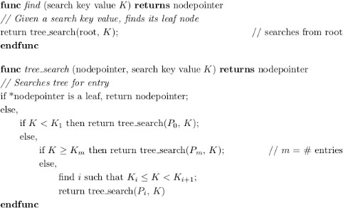
Αλγόριθµος Αναζήτησης σε B+tree

Slide 9
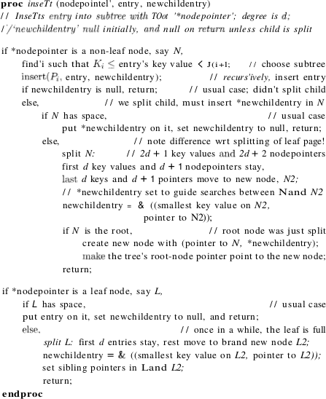
Αλγόριθµος Εισαγωγής σε B+tree

Slide 10
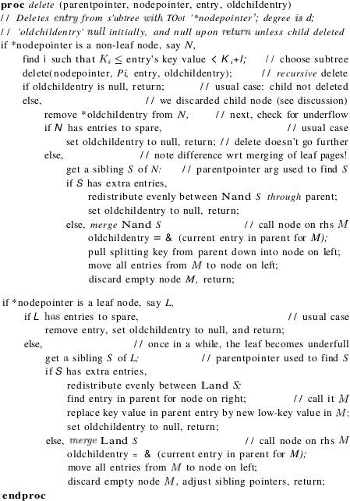
Αλγόριθµος Διαγραφής σε B+tree

Slide 11
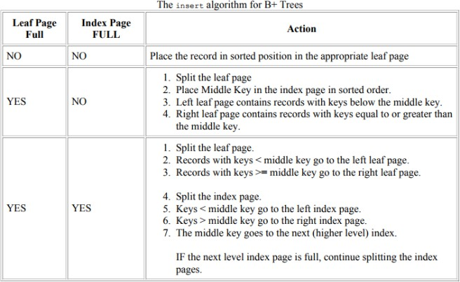
Εισαγωγή σε B+tree : Περιπτώσεις

Slide 12
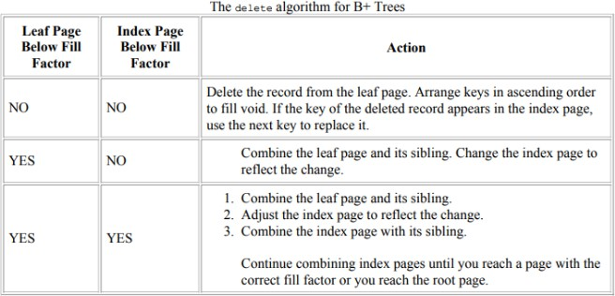
Διαγραφή σε B+tree : Περιπτώσεις

Slide 13
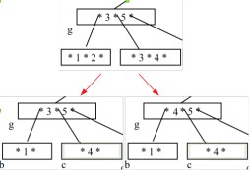
Διαγραφή σε B+tree
Σε κάποιες παραλλαγές του αλγορίθµου διαγραφής² , σε περίπτωση διαγραφής της πρώτης εγγραφής σε ένα φύλλο, ανανεώνεται και η τιµή του κλειδιού που δείχνει στο φύλο.
Εντούτοις, το συγκεκριµένο βήµα δεν είναι απαραίτητο και µπορεί να παραληφθεί.
Στο επόµενο παράδειγµα για την διαγραφή της εγγραφής 3, παρουσιάζονται οι δύο εναλλακτικοί τρόποι. Στα αριστερά η διαγραφή πραγµατοποιείται χωρίς ανανέωση του κλειδιού, ενώ στα δεξιά µε ανανέωση αντίστοιχα.
²Η συγκεκριµένη προσέγγιση ακολουθείται στις σηµειώσεις του µαθήµατος

Slide 14
Παράδειγµα διεργασιών σε B+tree
Εστω το B+Tree τάξεως 4.
Δείξτε βήµα-βήµα το B+ δένδρο µετά την εισαγωγή των 5, 3, 21, 9, 1, 13, 2, 7, 1 12, 4, 8 και την διαγραφή 2, 21, 10, 3,
4

Slide 15
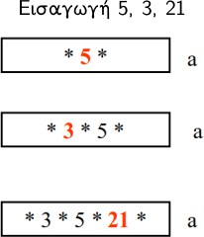
Παράδειγµα διεργασιών σε B+tree

Slide 16
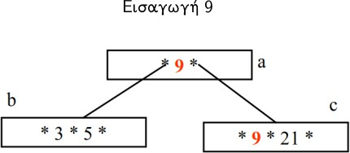
Παράδειγµα διεργασιών σε B+tree

Slide 17
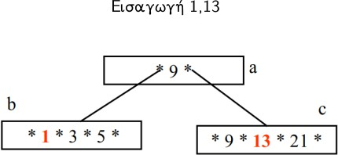
Παράδειγµα διεργασιών σε B+tree

Slide 18
Παράδειγµα διεργασιών σε B+tree

Slide 19
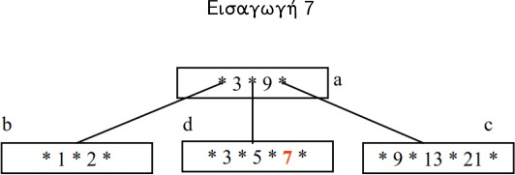
Παράδειγµα διεργασιών σε B+tree

Slide 20
Παράδειγµα διεργασιών σε B+tree

Slide 21
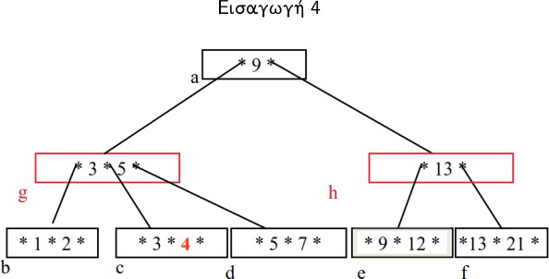
Παράδειγµα διεργασιών σε B+tree

Slide 22
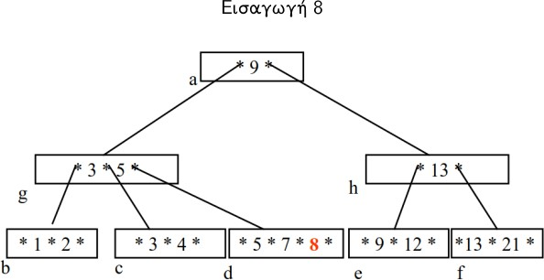
Παράδειγµα διεργασιών σε B+tree

Slide 23
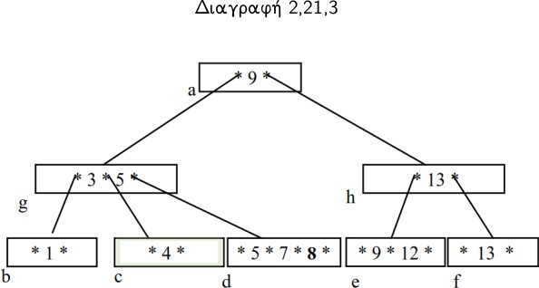
Παράδειγµα διεργασιών σε B+tree

Slide 24
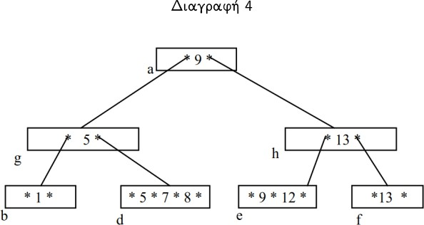
Παράδειγµα διεργασιών σε B+tree

